Slide 1
ORGANISATION
DES POSITIONS

Slide 2
POSITIONS DES PIEDS EN PARALLÈLE À DROITE
Pieds ensembles
ORGANISATION DES POSITIONS

Slide 3
POSITIONS DES PIEDS EN PARALLÈLE À DROITE
1ère position
ORGANISATION DES POSITIONS

Slide 4
POSITIONS DES PIEDS EN PARALLÈLE À DROITE
2e position
ORGANISATION DES POSITIONS

Slide 5
POSITIONS DES PIEDS EN PARALLÈLE À DROITE
2e position large
ORGANISATION DES POSITIONS

Slide 6
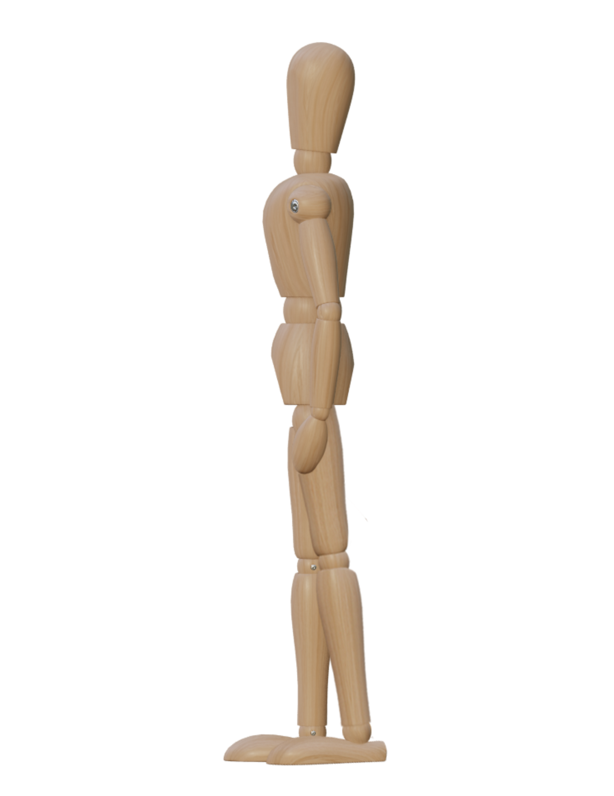
POSITIONS DES PIEDS EN PARALLÈLE À DROITE
3e position
ORGANISATION DES POSITIONS

Slide 7
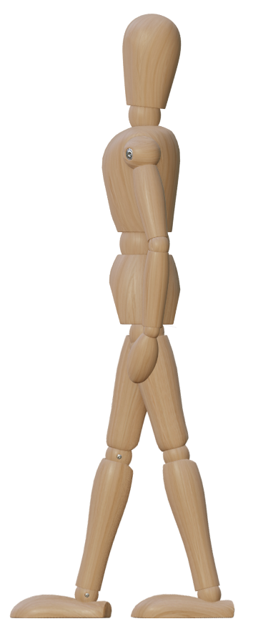
POSITIONS DES PIEDS EN PARALLÈLE À DROITE
4e opposée 1ère
ORGANISATION DES POSITIONS

Slide 8
POSITIONS DES PIEDS EN PARALLÈLE À DROITE
4e opposée 2e
ORGANISATION DES POSITIONS

Slide 9
POSITIONS DES PIEDS EN PARALLÈLE À DROITE
4e large
ORGANISATION DES POSITIONS

Slide 10
POSITIONS DES PIEDS EN PARALLÈLE À DROITE
5e position
ORGANISATION DES POSITIONS

Slide 11
POSITIONS DES PIEDS EN OUVERTURE À DROITE
1 position
ère
ORGANISATION DES POSITIONS

Slide 12
POSITIONS DES PIEDS EN OUVERTURE À DROITE
2e position
ORGANISATION DES POSITIONS

Slide 13
POSITIONS DES PIEDS EN OUVERTURE À DROITE
2e large
ORGANISATION DES POSITIONS

Slide 14
POSITIONS DES PIEDS EN OUVERTURE À DROITE
3e position
ORGANISATION DES POSITIONS

Slide 15
POSITIONS DES PIEDS EN OUVERTURE À DROITE
4e opposée 1ère
ORGANISATION DES POSITIONS

Slide 16
POSITIONS DES PIEDS EN OUVERTURE À DROITE
4e opposée 2e
ORGANISATION DES POSITIONS

Slide 17
POSITIONS DES PIEDS EN OUVERTURE À DROITE
4e opposée 5e
ORGANISATION DES POSITIONS

Slide 18
POSITIONS DES PIEDS EN OUVERTURE À DROITE
4e large
ORGANISATION DES POSITIONS

Slide 19
POSITIONS DES PIEDS EN OUVERTURE À DROITE
5e position
ORGANISATION DES POSITIONS

Slide 20
POSITIONS DE BRAS SYMÉTRIQUES À DROITE
1 position
ère
ORGANISATION DES POSITIONS

Slide 21
POSITIONS DE BRAS SYMÉTRIQUES À DROITE
1 amplifiée
ère
ORGANISATION DES POSITIONS

Slide 22
POSITIONS DE BRAS SYMÉTRIQUES À DROITE
2e position
ORGANISATION DES POSITIONS

Slide 23
POSITIONS DE BRAS SYMÉTRIQUES À DROITE
2e amplifiée
ORGANISATION DES POSITIONS

Slide 24
POSITIONS DE BRAS SYMÉTRIQUES À DROITE
5e en bas
ORGANISATION DES POSITIONS

Slide 25
POSITIONS DE BRAS SYMÉTRIQUES À DROITE
5e devant
ORGANISATION DES POSITIONS

Slide 26
POSITIONS DE BRAS SYMÉTRIQUES À DROITE
5e en haut
ORGANISATION DES POSITIONS

Slide 27
POSITIONS DE BRAS SYMÉTRIQUES À DROITE
Les positions peuvent être croisées ou ouvertes comme dans la 5ᵉ position :
5e amplifiée
ORGANISATION DES POSITIONS

Slide 28
POSITIONS DE BRAS SYMÉTRIQUES À DROITE
Les positions peuvent être croisées ou ouvertes comme dans la 5ᵉ position :
5e en haut croisée
ORGANISATION DES POSITIONS

Slide 29
POSITIONS DE BRAS SYMÉTRIQUES À DROITE
Les positions peuvent être croisées ou ouvertes comme dans la 5ᵉ position :
5e en haut ouverte
ORGANISATION DES POSITIONS

Slide 30
POSITIONS DES BRAS ASYMÉTRIQUES À DROITE
3e en bas
ORGANISATION DES POSITIONS

Slide 31
POSITIONS DES BRAS ASYMÉTRIQUES À DROITE
3e devant
ORGANISATION DES POSITIONS

Slide 32
POSITIONS DES BRAS ASYMÉTRIQUES À DROITE
3e devant amplifiée
ORGANISATION DES POSITIONS

Slide 33
POSITIONS DES BRAS ASYMÉTRIQUES À DROITE
3e en haut
ORGANISATION DES POSITIONS

Slide 34
POSITIONS DES BRAS ASYMÉTRIQUES À DROITE
3e en haut amplifiée
ORGANISATION DES POSITIONS

Slide 35
POSITIONS DES BRAS ASYMÉTRIQUES À DROITE
4e position
ORGANISATION DES POSITIONS

Slide 36
POSITIONS DES BRAS ASYMÉTRIQUES À DROITE
Arabesque
ORGANISATION DES POSITIONS

Slide 37
AUTRES POSITIONS DES PIEDS, À DROITE
Fente seconde parallèle
ORGANISATION DES POSITIONS

Slide 38
AUTRES POSITIONS DES PIEDS, À DROITE
Fente devant parallèle
ORGANISATION DES POSITIONS

Slide 39
AUTRES POSITIONS DES PIEDS, À DROITE
Fente derrière parallèle
ORGANISATION DES POSITIONS

Slide 40
AUTRES POSITIONS DES PIEDS, À DROITE
Fente seconde en ouverture
ORGANISATION DES POSITIONS

Slide 41
AUTRES POSITIONS DES PIEDS, À DROITE
Fente devant en ouverture
ORGANISATION DES POSITIONS

Slide 42
AUTRES POSITIONS DES PIEDS, À DROITE
Fente derrière en ouverture
ORGANISATION DES POSITIONS

Slide 43
AUTRES POSITIONS DES PIEDS, À DROITE
Position de détente
ORGANISATION DES POSITIONS

Slide 44
AUTRES POSITIONS DES PIEDS, À DROITE
À quatre pattes
ORGANISATION DES POSITIONS

Slide 45
AUTRES POSITIONS DES PIEDS, À DROITE
Position de l’ours
ORGANISATION DES POSITIONS

Slide 46
POSITIONS DES JAMBES, AU SOL À DROITE
Pieds ensemble en parallèle
ORGANISATION DES POSITIONS

Slide 47
POSITIONS DES JAMBES, AU SOL À DROITE
Pieds ensemble en ouverture
ORGANISATION DES POSITIONS

Slide 48
POSITIONS DES JAMBES, AU SOL À DROITE
1ère parallèle
ORGANISATION DES POSITIONS

Slide 49
POSITIONS DES JAMBES, AU SOL À DROITE
1ère ouverte
ORGANISATION DES POSITIONS

Slide 50
POSITIONS DES JAMBES, AU SOL À DROITE
2e position
ORGANISATION DES POSITIONS

Slide 51
POSITIONS DES JAMBES, AU SOL À DROITE
3e position
ORGANISATION DES POSITIONS

Slide 52
POSITIONS DES JAMBES, AU SOL À DROITE
4e position
ORGANISATION DES POSITIONS

Slide 53
POSITIONS DES JAMBES, AU SOL À DROITE
5e parallèle
ORGANISATION DES POSITIONS

Slide 54
POSITIONS DES JAMBES, AU SOL À DROITE
5e ouverte
ORGANISATION DES POSITIONS

